Slide 1
2017
新学知识分享
部门：开发五部 职务：开发小白

Slide 2

01
Git
目录
02
Docker
CONTENTS

Slide 3
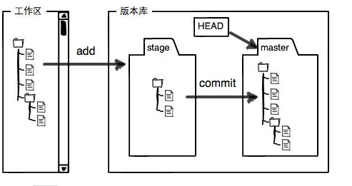
git是做什么的？和我们现在用的svn作用相似，是最先进的分布式版本控制系统。理解git就是了解下面的流程图就可以了；
Notes:
工作区，暂存区，版本库。

Slide 4
点击添加相关标题文字
01
02
03
git init 创建版本库（仓库）
git add 把文件添加到暂存区
git commit -m”” 把缓存区的文件添加到版本库
04
05
06
创建远程仓库和密钥
git remote add origin
本地仓库与远程仓库相关联
git push
git pull
git clone
从远程仓库克隆
Notes:
简单的说说基本的应用，多人的合作，分支的创建等，大家有兴趣的话下去可自己看看。
git status
git reset --hard xxx
git reset HEAD xxx
查看分支：git branch
创建分支：git branch <name>
切换分支：git checkout <name>
创建+切换分支：git checkout -b <name>
合并某分支到当前分支：git merge <name>
删除分支：git branch -d <name>

Slide 5
02
Docker 基本使用

Slide 6
Docker 是一个开源的应用容器引擎，
Docker 可以让开发者打包他们的应用以及依赖包到一个轻量级、可移植的容器中。
Docker 镜像中包含了运行环境和配置，所以 Docker 可以简化部署多种应用实例工作。比如 Web 应用、后台应用、数据库应用、大数据应用比如 Hadoop 集群、消息队列等等都可以打包成一个镜像部署。

Slide 7
docker 常见命令：
docker search
从 Docker Hub 中搜索符合条件的镜像。
docker pull
从 docker hub中下载镜像
docker images
列出你现在所拥有的镜像
docker ps -a/s
列出所有/运行的容器
docker start
启动容器
docker rm
删除容器
docker inspect
获取容器的信息（TP等）
docker run
创建一个容器：
docker run -it -p 50000:50000 -e DB2INST1_PASSWORD=db2inst1-pwd ibmcom/db2express-c:latest bash
-d: 后台运行容器，并返回容器ID；
-i: 以交互模式运行容器，通常与 -t 同时使用；
-t: 为容器重新分配一个伪输入终端，通常与 -i 同时使用；
-p：映射端口

Slide 8
感谢聆听
尽力的小白

